Slide 2
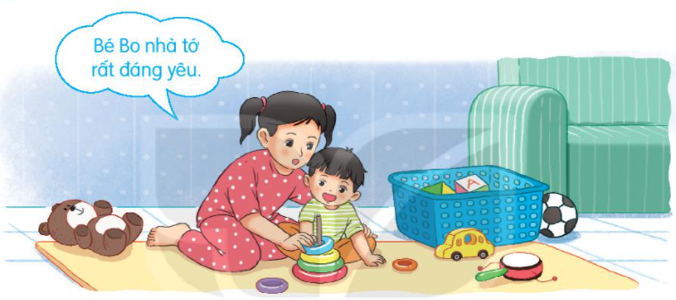
BÀI 26
EM MANG VỀ YÊU THƯƠNG

Slide 3
BÀI 26
EM MANG VỀ YÊU THƯƠNG
TIẾT 1 – 2
ĐỌC

Slide 4
EM MANG VỀ YÊU THƯƠNG
Mẹ, mẹ ơi em bé Hay bé theo cơn gió
Từ đâu đến nhà ta Nằm cuộn tròn trong mây
Nụ cười như tia nắng Rồi biến thành giọt nước
Bàn tay như nụ hoa. Rơi xuống nhà mình đây?
Bước chân đi lẫm chẫm
Tiếng cười vang sân nhà? .
Hay bé từ sao xuống Mỗi sáng em thức giấc
Hay từ biển bước lên Là như thể mây, hoa
Hay bé trong quả nhãn Cùng nắng vàng biển rộng
Ông trồng cạnh hàng hiên? Mang yêu thương vào nhà. (Minh Đăng)
4

Slide 5
Mẹ, mẹ ơi em bé
Từ đâu đến nhà ta
Nụ cười như tia nắng
Bàn tay như nụ hoa. Bước chân đi lẫm chẫm
Tiếng cười vang sân nhà?
Tiếng cười vang sân nhà?

Slide 6
Từ ngữ
lẫm chẫm
: dáng đi chưa vững của em bé.

Slide 7
Hay bé từ sao xuống
Hay từ biển bước lên
Hay bé trong quả nhãn
Ông trồng cạnh hàng hiên?
Ông trồng cạnh hàng hiên?

Slide 8
Hay bé theo cơn gió
Nằm cuộn tròn trong mây
Rồi biến thành giọt nước
Rơi xuống nhà mình đây?
Rơi xuống nhà mình đây?

Slide 9
Mỗi sáng em thức giấc
Là như thể mây, hoa
Cùng nắng vàng biển rộng
Mang yêu thương vào nhà.

Slide 10
TRẢ LỜI CÂU HỎI

Slide 11
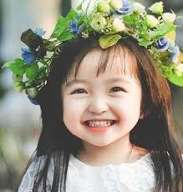

Slide 12
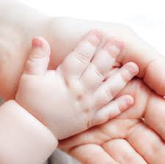

Slide 13
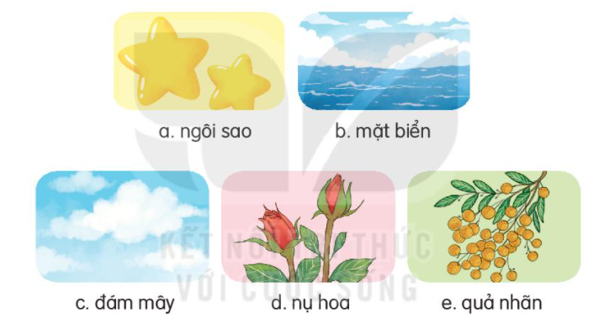
3. Trong khổ thơ thứ hai và thứ ba, bạn nhỏ đoán em bé từ đâu đến?

Slide 14
Bạn nhỏ rất yêu thương em của mình.

Slide 15
LUYỆN TẬP THEO VĂN BẢN ĐỌC

